Slide 1
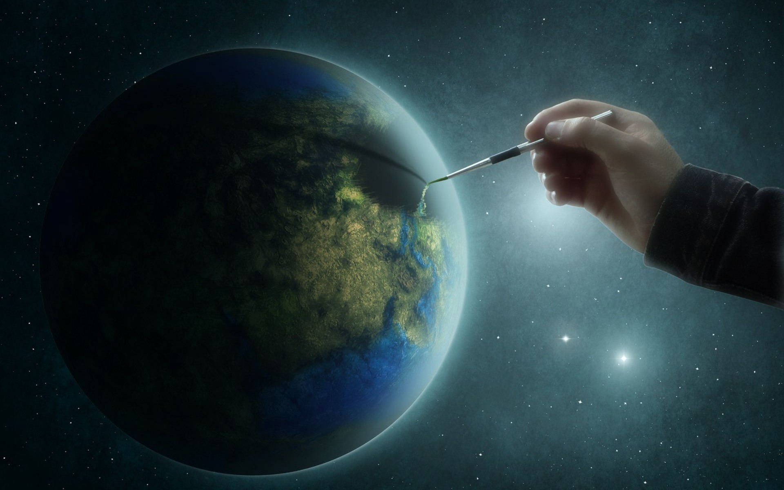
TIKĖJIMO PĖDSAKAIS
Pasaulio sukūrimas
Tikėjimu suvokiame, kad pasauliai buvo sutverti Dievo žodžiu, būtent iš neregimybės atsirado regima
(Hbr 11, 3).

Slide 2
Tikėjimu suvokiame, kad Dievas sutvėrė
egzistuojantį pasaulį.
Pradžioje Dievas sutvėrė dangų ir žemę (Pr 1, 1).
Juk tai, kas gali būti žinoma apie Dievą, jiems aišku, nes Dievas jiems tai apreiškė. Jo neregimosios ypatybės – Jo amžinoji galybė ir dievystė – nuo pat pasaulio sukūrimo aiškiai suvokiamos iš Jo kūrinių, todėl jie nepateisinami (Rom 1, 19-20).
Iš vieno kraujo Jis išvedė visas žmonių tautas, kad šios gyventų visoje žemėje. Jis nustatė iš anksto paskirtus laikus
ir apsigyvenimo ribas, kad žmonės ieškotų Viešpaties ir tartum apgraibomis Jį atrastų, nors Jis netoli nuo kiekvieno iš mūsų (Apd 17, 26-27).

Slide 3
2. Tikėjimu suvokiame, kad Dievas sutvėrė
pasaulį Savo Žodžiu.
Pradžioje buvo Žodis, tas Žodis buvo pas Dievą, ir Žodis buvo Dievas. Jis pradžioje buvo pas Dievą. Visa per Jį atsirado, ir be Jo neatsirado nieko, kas yra atsiradę (Jn 1, 1-3).
O šiomis paskutinėmis dienomis prakalbo mums per Sūnų, kurį paskyrė visa ko paveldėtoju ir per kurį sutvėrė pasaulius. Jis, Dievo šlovės spindesys ir Jo esybės tikslus atvaizdas, viską laikantis savo jėgos žodžiu, pats nuplovęs mūsų nuodėmes, atsisėdo Didybės dešinėje aukštybėse (Hbr 1, 2-3).
Nes Juo sutverta visa, kas yra danguje ir žemėje, kas regima ir neregima; ar sostai, ar viešpatystės, ar kunigaikštystės, ar valdžios, – visa sutverta per Jį ir Jam. Jis yra pirma visų daiktų, ir visa Juo laikosi (Kol 1, 16-17).

Slide 4
3. Tikėjimu suvokiame, kad Dievas sutvėrė
pasaulį iš nieko.
Tikėjimu atpažįstame, kad Dievas Savo Žodžiu sutvėrė pasaulį
Iš nieko, visa tai, ką matome (Hbr 11, 3 – Alfredas Vėlius).
Pirma, negu buvo sutverti kalnai, žemė ir pasaulis, Tu, Dieve, esi nuo amžių ir per amžius! (Ps 90, 2).
Kaip parašyta: „Aš padariau tave daugelio tautų tėvu“; – tėvas prieš Dievą, kuriuo jis tikėjo, kuris atgaivina mirusius, ir tai, ko nėra, vadina taip, lyg būtų (Rom 4, 17).
Ir Sėdintysis soste tarė: „Štai Aš visa darau nauja!“ Jis pasakė man: „Rašyk, nes šitie žodžiai patikimi ir tikri“ (Apr 21, 5).

Slide 5
Jėzus atsakė: „Iš tiesų, iš tiesų sakau tau: jei kas negims iš vandens ir Dvasios, negalės įeiti į Dievo karalystę. Kas gimė iš kūno, yra kūnas, o kas gimė iš Dvasios, yra dvasia. Nesistebėk, jog pasakiau tau: jums būtina gimti iš naujo (Jn 3, 5-7).

